Slide 1
Comprendre un texte narratif
CE
La compréhension, c’est comme
les antibiotiques,
c’est pas automatique...
Sylvie Cèbe

Slide 2
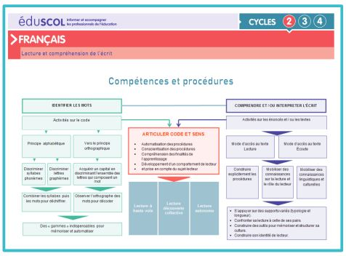
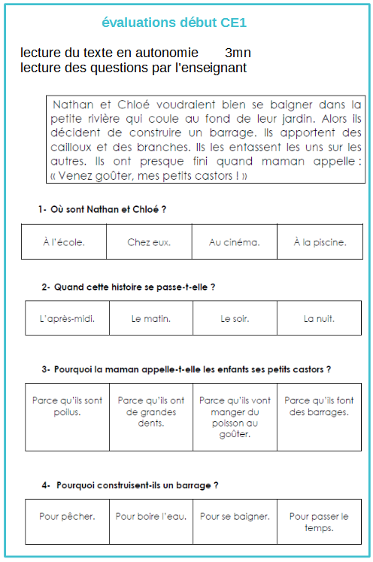
→ la compréhension s’apprend, la compréhension s’enseigne

Slide 3
Déroulement.
2 éléments importants à connaître pour enseigner la compréhension.
Un exemple de séance :
Visionnage d'une séance de lecture-compréhension dans une classe.
Construction d'une séquence-séance de lecture compréhension.

Slide 4
Deux éléments à connaître, pour nous, les enseignants
1
Connaître les compétences qui permettent de comprendre un texte
2
Prendre conscience de l’importance des états mentaux pour la compréhension

Slide 5
Quelles compétences mises en jeu pour comprendre un texte ?

Slide 6
Définir, ordonner...
jeu avec les étiquettes, par groupes
faire des liens :
- entre mots du texte
(ex :« il » renvoie à groupe
Nominal à un autre
endroit du texte)
- entre mots du texte et ses
connaissances
(ex : Maman dit « va dans ta
chambre sans manger ! »
→ elle est fâchée)
inférer
EXPLICITE
LITTERAL
compétence
prélever
compétence
interpréter
apprécier
compétence
IMPLICITE
- faire des liens avec d’autres
histoires/avec la vie
- faire des hypothèses sur les
intentions de l’auteur
- exprimer son avis, son
ressenti
identifier les éléments
littéraux
(« c’est exactement écrit »)
→ répéter, recopier
IMPLICITE

Slide 7
Le corrigé
Tâches de plus en plus complexes
interpréter
apprécier
prélever
inférer
compétence
compétence
compétence
EXPLICITE
LITTERAL
IMPLICITE
IMPLICITE
identifier les éléments
littéraux
(« c’est exactement écrit »)
→ répéter, recopier
faire des liens :
- entre mots du texte
(ex :« il » renvoie à groupe
Nominal à un autre endroit
du texte)
- entre mots du texte et ses
connaissances
(ex : Maman dit « va dans ta
chambre sans manger ! »
→ elle est fâchée)
- faire des liens avec d’autres
histoires/avec la vie
- faire des hypothèses sur les
intentions de l’auteur
- exprimer son avis, son
ressenti

Slide 8
Compétences en jeu selon les demandes formulées aux élèves.
EXPLICITE
LITTERAL
prélever
- Lieux / temps
(s’ils sont importants pour comprendre l’histoire.
- personnages
Identité, caractéristiques, états mentaux
- actions, événements
inférer
IMPLICITE
Faire des hypothèses
sur les intentions de l’auteur
interpréter
apprécier
- Faire des liens
Avec sa vie, avec d’autres œuvres.
- Exprimer son ressenti, son avis.

Slide 9
états mentaux ???

Slide 10
Leurs buts et leurs raisons d'agir.
Etats mentaux des personnages
Leurs sentiments et leurs émotions.
Leurs connaissances et leurs raisonnements.
Lien vers une courte vidéo de Goigoux.

Slide 11
Deux approches pour enseigner :
(d’après les propos de Goigoux dans une conférence) :
Une approche éclatée
Une approche intégrative

Slide 12
Un exemple
Visionnage d'une vidéo faite dans une classe pendant une séance de lecture-compréhension.
Dans un tableau, noter les activités faites avant, pendant et après la découverte du texte.
La vidéo

Slide 13
Activités
Compétences
prélever
Inférer
interpréter apprécier
Avant la découverte du texte
Pendant la découverte du texte
Après la découverte du texte

Slide 14
Construction d'une séquence (séance) de lecture-compréhension
Analyser le texte :
Document grille d'analyse d'un texte
Le passer à la « moulinette »
Un loup si bête => CE1
Une rencontre surprenante => CE2
Construire une séquence de lecture.
Document trame et activités pour l'enseignement explicite d'un texte

